Slide 1
Política de Enrutamiento

Slide 2
Política de Enrutamiento de Importación y Exportación en Junos OS
Describir la política de enrutamiento y la políticas de importación y exportación predeterminadas en Junos OS

Slide 3
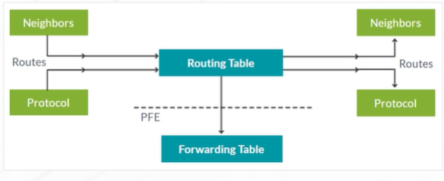
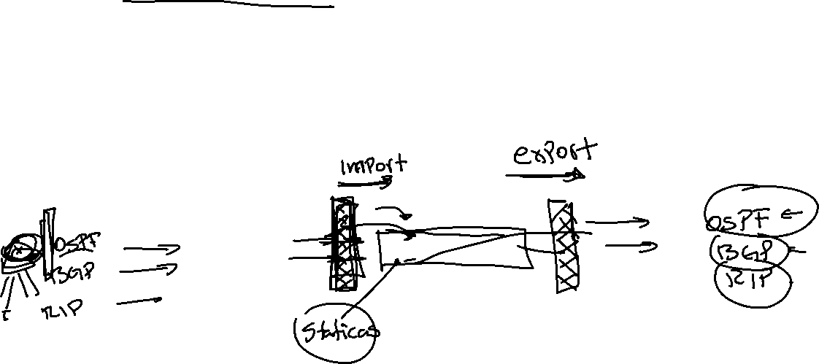
Introducción al Sistema Operativo Junos
14: Política de Enrutamiento
¿Qué es Política de Enrutamiento?
La política de enrutamiento controla el flujo de información de enrutamiento hacia y desde la tabla de enrutamiento, también conocida como Routing Information Base (RIB).
Se utiliza para aceptar, rechazar o modificar los atributos de las rutas:
Recibidas a través de protocolos de enrutamiento dinámico
Enviadas a los protocolos de enrutamiento dinámicos
Instaladas en la tabla de reenvío (forwarding table)
Notes:
La política de enrutamiento le permite controlar el flujo de información de enrutamiento hacia y desde la tabla de enrutamiento, también conocida como base de información de enrutamiento (RIB). Puede aplicar la política de enrutamiento cuando la información ingresa a la tabla de enrutamiento y cuando la información se copia de la tabla de enrutamiento.
Puede usar la política de enrutamiento para elegir qué rutas acepta o rechaza de los vecinos que ejecutan protocolos de enrutamiento dinámico. También puede usar la política de enrutamiento para elegir qué rutas envía a los vecinos que ejecutan protocolos de enrutamiento dinámico. La política de enrutamiento también le permite modificar los atributos de las rutas a medida que ingresan o salen de la tabla de enrutamiento.
La política de enrutamiento le permite controlar el flujo de información de enrutamiento en la tabla de reenvío, también conocida como base de información de reenvío (FIB). Este uso le permite controlar qué rutas instala en la tabla de reenvío y controlar algunos de los atributos asociados con esas rutas.

Slide 4
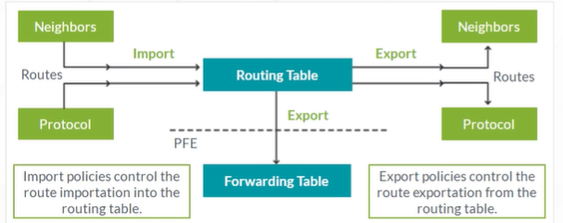

Introducción al Sistema Operativo Junos
14: Política de Enrutamiento
Tipos de Políticas de Enrutamiento
Cambiar las rutas que están disponibles en la tabla de enrutamiento
Afecta el proceso de selección de ruta local
Elijen qué rutas activas exportar y modifican los atributos de esas rutas
No se puede provocar la exportación de rutas inactivas
Tiene una ruta OSPF con preferencia 10 y una ruta BGP con preferencia 170 para el mismo prefijo. Una política de exportación determina si enviar la ruta OSPF activa y modifica los atributos de la ruta a medida que el software la envía.
Notes:
Las políticas que controlan cómo el software importa rutas a la tabla de enrutamiento se denominan políticas de importación. El software aplica políticas de importación antes de colocar rutas en la tabla de enrutamiento. Así, una política de importación puede
cambiar las rutas que están disponibles en la tabla de enrutamiento y puede afectar el proceso de selección de rutas locales.
Las políticas que controlan cómo el software envía rutas desde la tabla de enrutamiento se denominan políticas de exportación. El software aplica políticas de exportación a medida que exporta rutas desde la tabla de enrutamiento a protocolos de enrutamiento dinámico oa la tabla de reenvío. Solo las rutas activas están disponibles para exportar desde la tabla de enrutamiento. Aunque una política de exportación puede elegir qué rutas activas exportar y modificar los atributos de esas rutas, no puede provocar la exportación de rutas inactivas.
Por ejemplo, suponga que tiene una ruta OSPF con preferencia 10 y una ruta BGP con preferencia 170 para el mismo prefijo. Una política de exportación determina si enviar la ruta OSPF activa y modifica los atributos de la ruta a medida que el software la envía. Sin embargo, la política de exportación no puede hacer que el software envíe la ruta BGP inactiva.
Junos OS aplica políticas de exportación a medida que exporta rutas desde la tabla de enrutamiento, por lo que los cambios de atributos no afectan la tabla de enrutamiento local; más bien, el software los aplica a la ruta mientras la exporta.

Slide 5

Introducción al Sistema Operativo Junos
14: Política de Enrutamiento
Política de Enrutamiento Predeterminada para BGP,OSPF e IS-IS
Cada protocolo tiene una política de importación por defecto y una política de exportación por defecto.
Protocolo | Política de Importación | Política de Exportación
BGP | Acepta todas las rutas BGP IPv4 recibidas y las importa en la tabla de enrutamiento inet.0 | Re-anunciar todas las rutas activas BGP a los demás, mientras mantiene reglas específicas del protocolo
OSPF | Acepta todas las rutas OSPF y las importa en la tabla de enrutamiento inet.0 | Rechazar todo (El protocolo utiliza la inundación para anunciar las rutas locales y todas las rutas aprendidas por OSPF)
IS-IS | Acepta todas las rutas IS-IS y las importa en la tabla de enrutamiento inet.0 | Rechazar todo (El protocolo utiliza la inundación para anunciar las rutas locales y todas las rutas aprendidas por IS-IS)
Notes:
Cada protocolo tiene una política de importación predeterminada y una política de exportación predeterminada. El gráfico que se muestra resume las políticas de importación y exportación predeterminadas para varios protocolos de enrutamiento comunes.
La política de importación predeterminada de BGP es aceptar todas las rutas de los vecinos de BGP e instalarlas en la tabla de enrutamiento. La política de exportación predeterminada de BGP es anunciar todas las rutas BGP activas. Para BGP, se pueden configurar políticas de importación y exportación en los niveles de protocolo, grupo y vecino.

Slide 6
Introducción al Sistema Operativo Junos
14: Política de Enrutamiento
Política de Enrutamiento Predeterminada para BGP,OSPF e IS-IS
La política de importación predeterminada de OSPF es importar todas las rutas OSPF.
Como protocolo de estado de enlace, OSPF mantiene una base de datos de estado de enlace (LSDB) coherente en cada área OSPF mediante la inundación de anuncios de estado de enlace (LSA).
Protocolo | Política de Importación | Política de Exportación
BGP | Acepta todas las rutas BGP IPv4 recibidas y las importa en la tabla de enrutamiento inet.0 | Re-anunciar todas las rutas activas BGP a los demás, mientras mantiene reglas específicas del protocolo
OSPF | Acepta todas las rutas OSPF y las importa en la tabla de enrutamiento inet.0 | Rechazar todo (El protocolo utiliza la inundación para anunciar las rutas locales y todas las rutas aprendidas por OSPF)
IS-IS | Acepta todas las rutas IS-IS y las importa en la tabla de enrutamiento inet.0 | Rechazar todo (El protocolo utiliza la inundación para anunciar las rutas locales y todas las rutas aprendidas por IS-IS)
Notes:
La política de importación OSPF predeterminada es importar todas las rutas OSPF.
Como protocolo de estado de enlace, OSPF mantiene una base de datos de estado de enlace (LSDB) coherente en cada área OSPF mediante la inundación de anuncios de estado de enlace (LSA).

Slide 7
Introducción al Sistema Operativo Junos
14: Política de Enrutamiento
Política de Enrutamiento Predeterminada para BGP,OSPF e IS-IS
No puede aplicar una política que afecte el mantenimiento de la LSDB local o la inundación de las LSA.
Tampoco que evite que el software instale rutas internas, incluidas rutas entre áreas, en la tabla de enrutamiento.
Un protocolo de estado de enlace asume que todos los dispositivos tienen la misma información de enrutamiento para las rutas internas, lo que hace que todos los dispositivos tomen decisiones de reenvío consistentes
Si se bloquean las rutas internas para que no ingresen a la tabla de enrutamiento, podría crear bucles de enrutamiento o hacer que ciertos prefijos se vuelvan inalcanzables.
Protocolo | Política de Importación | Política de Exportación
BGP | Acepta todas las rutas BGP IPv4 recibidas y las importa en la tabla de enrutamiento inet.0 | Re-anunciar todas las rutas activas BGP a los demás, mientras mantiene reglas específicas del protocolo
OSPF | Acepta todas las rutas OSPF y las importa en la tabla de enrutamiento inet.0 | Rechazar todo (El protocolo utiliza la inundación para anunciar las rutas locales y todas las rutas aprendidas por OSPF)
IS-IS | Acepta todas las rutas IS-IS y las importa en la tabla de enrutamiento inet.0 | Rechazar todo (El protocolo utiliza la inundación para anunciar las rutas locales y todas las rutas aprendidas por IS-IS)
Notes:
No puede aplicar una política para afectar el mantenimiento de la LSDB local o la inundación de las LSA.
Además, no puede aplicar una política que evite que el software instale rutas internas, incluidas rutas entre áreas, en la tabla de enrutamiento. Un protocolo de estado de enlace asume que todos los dispositivos tienen la misma información de enrutamiento para las rutas internas, lo que hace que todos los dispositivos tomen decisiones de reenvío consistentes. Si se bloquean las rutas internas para que no ingresen a la tabla de enrutamiento, podría crear bucles de enrutamiento o hacer que ciertos prefijos se vuelvan inalcanzables. Sin embargo, puede aplicar una política que bloquee las rutas externas.

Slide 8
Introducción al Sistema Operativo Junos
14: Política de Enrutamiento
Política de Enrutamiento Predeterminada para BGP,OSPF e IS-IS
La política de exportación predeterminada bloquea el anuncio de rutas adicionales de otras fuentes a vecinos OSPF
Los protocolos de estado de enlace se basan en que todos los dispositivos participantes tengan una base de datos de estado de enlace (LSDB) coherente. Puede configurar políticas de importación y exportación solo a nivel de protocolo.
Protocolo | Política de Importación | Política de Exportación
BGP | Acepta todas las rutas BGP IPv4 recibidas y las importa en la tabla de enrutamiento inet.0 | Re-anunciar todas las rutas activas BGP a los demás, mientras mantiene reglas específicas del protocolo
OSPF | Acepta todas las rutas OSPF y las importa en la tabla de enrutamiento inet.0 | Rechazar todo (El protocolo utiliza la inundación para anunciar las rutas locales y todas las rutas aprendidas por OSPF)
IS-IS | Acepta todas las rutas IS-IS y las importa en la tabla de enrutamiento inet.0 | Rechazar todo (El protocolo utiliza la inundación para anunciar las rutas locales y todas las rutas aprendidas por IS-IS)
Notes:
La política de exportación OSPF predeterminada, que rechaza todo, no hace que el sistema deje de inundar LSA a través del área. Más bien, el sistema siempre inunda los LSA en toda el área OSPF y la política de enrutamiento no puede controlar ese comportamiento. La política de exportación predeterminada bloquea la publicidad de rutas adicionales de otras fuentes a vecinos OSPF. Si desea anunciar otras rutas a través de OSPF, debe configurar una política de exportación explícita. Debido a que los protocolos de estado de enlace dependen de que todos los dispositivos participantes tengan LSDB consistentes, puede configurar políticas de importación y exportación solo a nivel de protocolo.

Slide 9
Introducción al Sistema Operativo Junos
14: Política de Enrutamiento
Política de Enrutamiento Predeterminada: RIP
La política predeterminada para RIP es importar todas las rutas aprendidas de los vecinos configurados explícitamente
De forma predeterminada, el software no exporta rutas a vecinos RIP, incluidas las rutas RIP.
Protocolo | Política de Importación | Política de Exportación
RIP | Acepta todas las rutas RIP y las importa en la tabla de enrutamiento inet.0 | Rechaza todo (incluyendo las propias rutas RIP)
Notes:
La política predeterminada para RIP es importar todas las rutas aprendidas de los vecinos configurados explícitamente. El software ignora las rutas aprendidas de los vecinos no definidos explícitamente dentro de la configuración. De forma predeterminada, el software no exporta rutas a vecinos RIP, incluidas las rutas RIP.

Slide 10
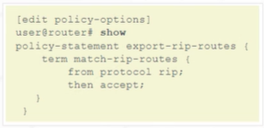
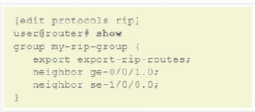

Introducción al Sistema Operativo Junos
14: Política de Enrutamiento
Política de Enrutamiento Predeterminada: RIP
Para anunciar rutas a vecinos RIP, debe configurar una política de exportación que coincida y acepte rutas RIP como se muestra en el resultado del primer ejemplo:
Para RIP, puede aplicar políticas de importación a nivel de protocolo y de vecino. Por el contrario, puede configurar políticas de exportación solo a nivel de grupo, como se muestra en el resultado del segundo ejemplo.
Notes:
Por lo tanto, para anunciar rutas a vecinos RIP, debe configurar una política de exportación que coincida y acepte rutas RIP como se muestra en el resultado del ejemplo:
Para RIP, puede aplicar políticas de importación a nivel de protocolo y de vecino. Por el contrario, puede configurar políticas de exportación solo a nivel de grupo, como se muestra en el resultado del ejemplo.

Slide 11
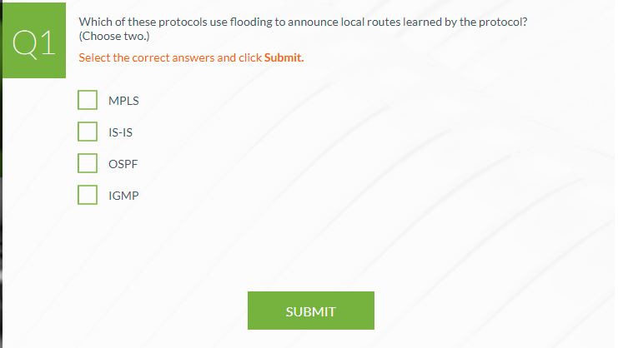
Introducción al Sistema Operativo Junos
14: Política de Enrutamiento
Verificación de Conocimientos

Slide 12
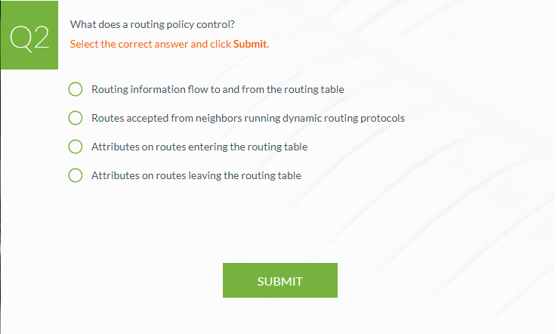
Introducción al Sistema Operativo Junos
14: Política de Enrutamiento
Verificación de Conocimientos

Slide 13
Política de Enrutamiento: Criterios de Coincidencia y Bloques de Acciones
Identificar varias opciones en los criterios de coincidencia así como bloques de acción de las políticas de enrutamiento.

Slide 14
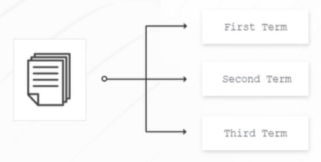
Introducción al Sistema Operativo Junos
14: Política de Enrutamiento
Elementos fundamentales de la Política de Enrutamiento: Parte 1
Las políticas de enrutamiento contienen grupos ordenados de términos (terms):
Notes:
Las políticas de enrutamiento contienen grupos ordenados de términos.

Slide 15
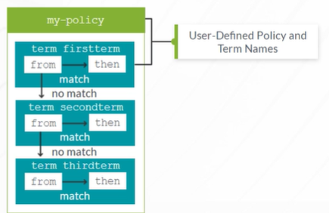

Introducción al Sistema Operativo Junos
14: Política de Enrutamiento
Elementos fundamentales de la Política de Enrutamiento: Parte 1
Las políticas de enrutamiento contienen grupos ordenados de términos (terms):
Notes:
Le das a las políticas de enrutamiento un nombre que se usa para identificarlas en diferentes ubicaciones en la configuración.

Slide 16
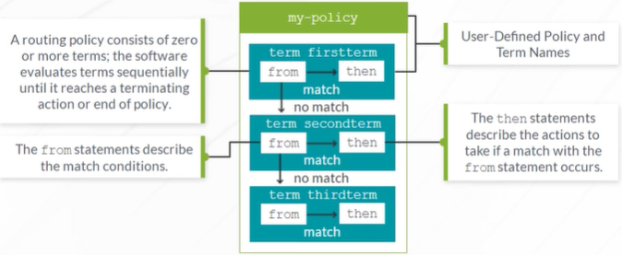
Introducción al Sistema Operativo Junos
14: Política de Enrutamiento
Elementos fundamentales de la Política de Enrutamiento: Parte 1
Las políticas de enrutamiento contienen grupos ordenados de términos (terms):
Tenga en cuenta que el nombre no afecta la evaluación del término: más bien, proporciona un identificador significativo que puede usar al referirse al término.
Notes:
Los términos son los componentes básicos de todas las políticas de Junos OS. Son esencialmente declaraciones "si... entonces". Si todas las condiciones de coincidencia especificadas en la sentencia "from" son verdaderas o si no se especifica ninguna sentencia "from", se ejecutan todas las acciones de la sentencia "then". A los términos o “terms” se les asigna un nombre.
Tenga en cuenta que el nombre no afecta la evaluación del término: más bien, proporciona un identificador significativo que puede usar al referirse al término.

Slide 17
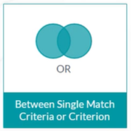
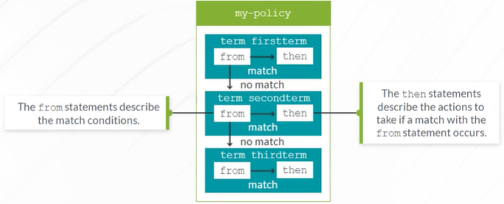
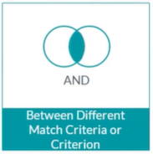
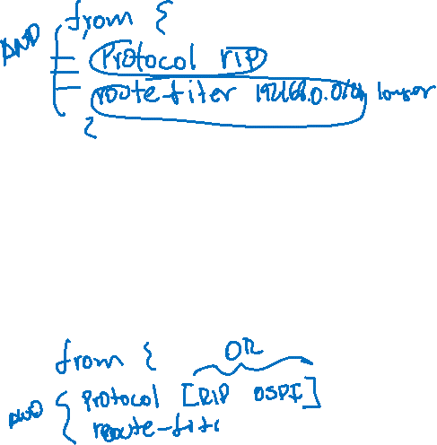
Introducción al Sistema Operativo Junos
14: Política de Enrutamiento
Elementos fundamentales de la Política de Enrutamiento: Parte 2
Notes:
Al evaluar la instrucción from, Junos OS realiza la evaluación como un OR lógico entre argumentos para un solo criterio de coincidencia y un AND lógico entre diferentes criterios de coincidencia. En otras palabras, para que la instrucción from se considere verdadera, el elemento que se evalúa debe coincidir con al menos uno de los argumentos para cada criterio de coincidencia dado.
Si una ruta coincide con todas las condiciones de la declaración from de un término, Junos OS ejecuta todas las acciones especificadas en la declaración then de ese término, siempre que una de esas acciones sea una acción de terminación, la evaluación de la política se detiene.

Slide 18
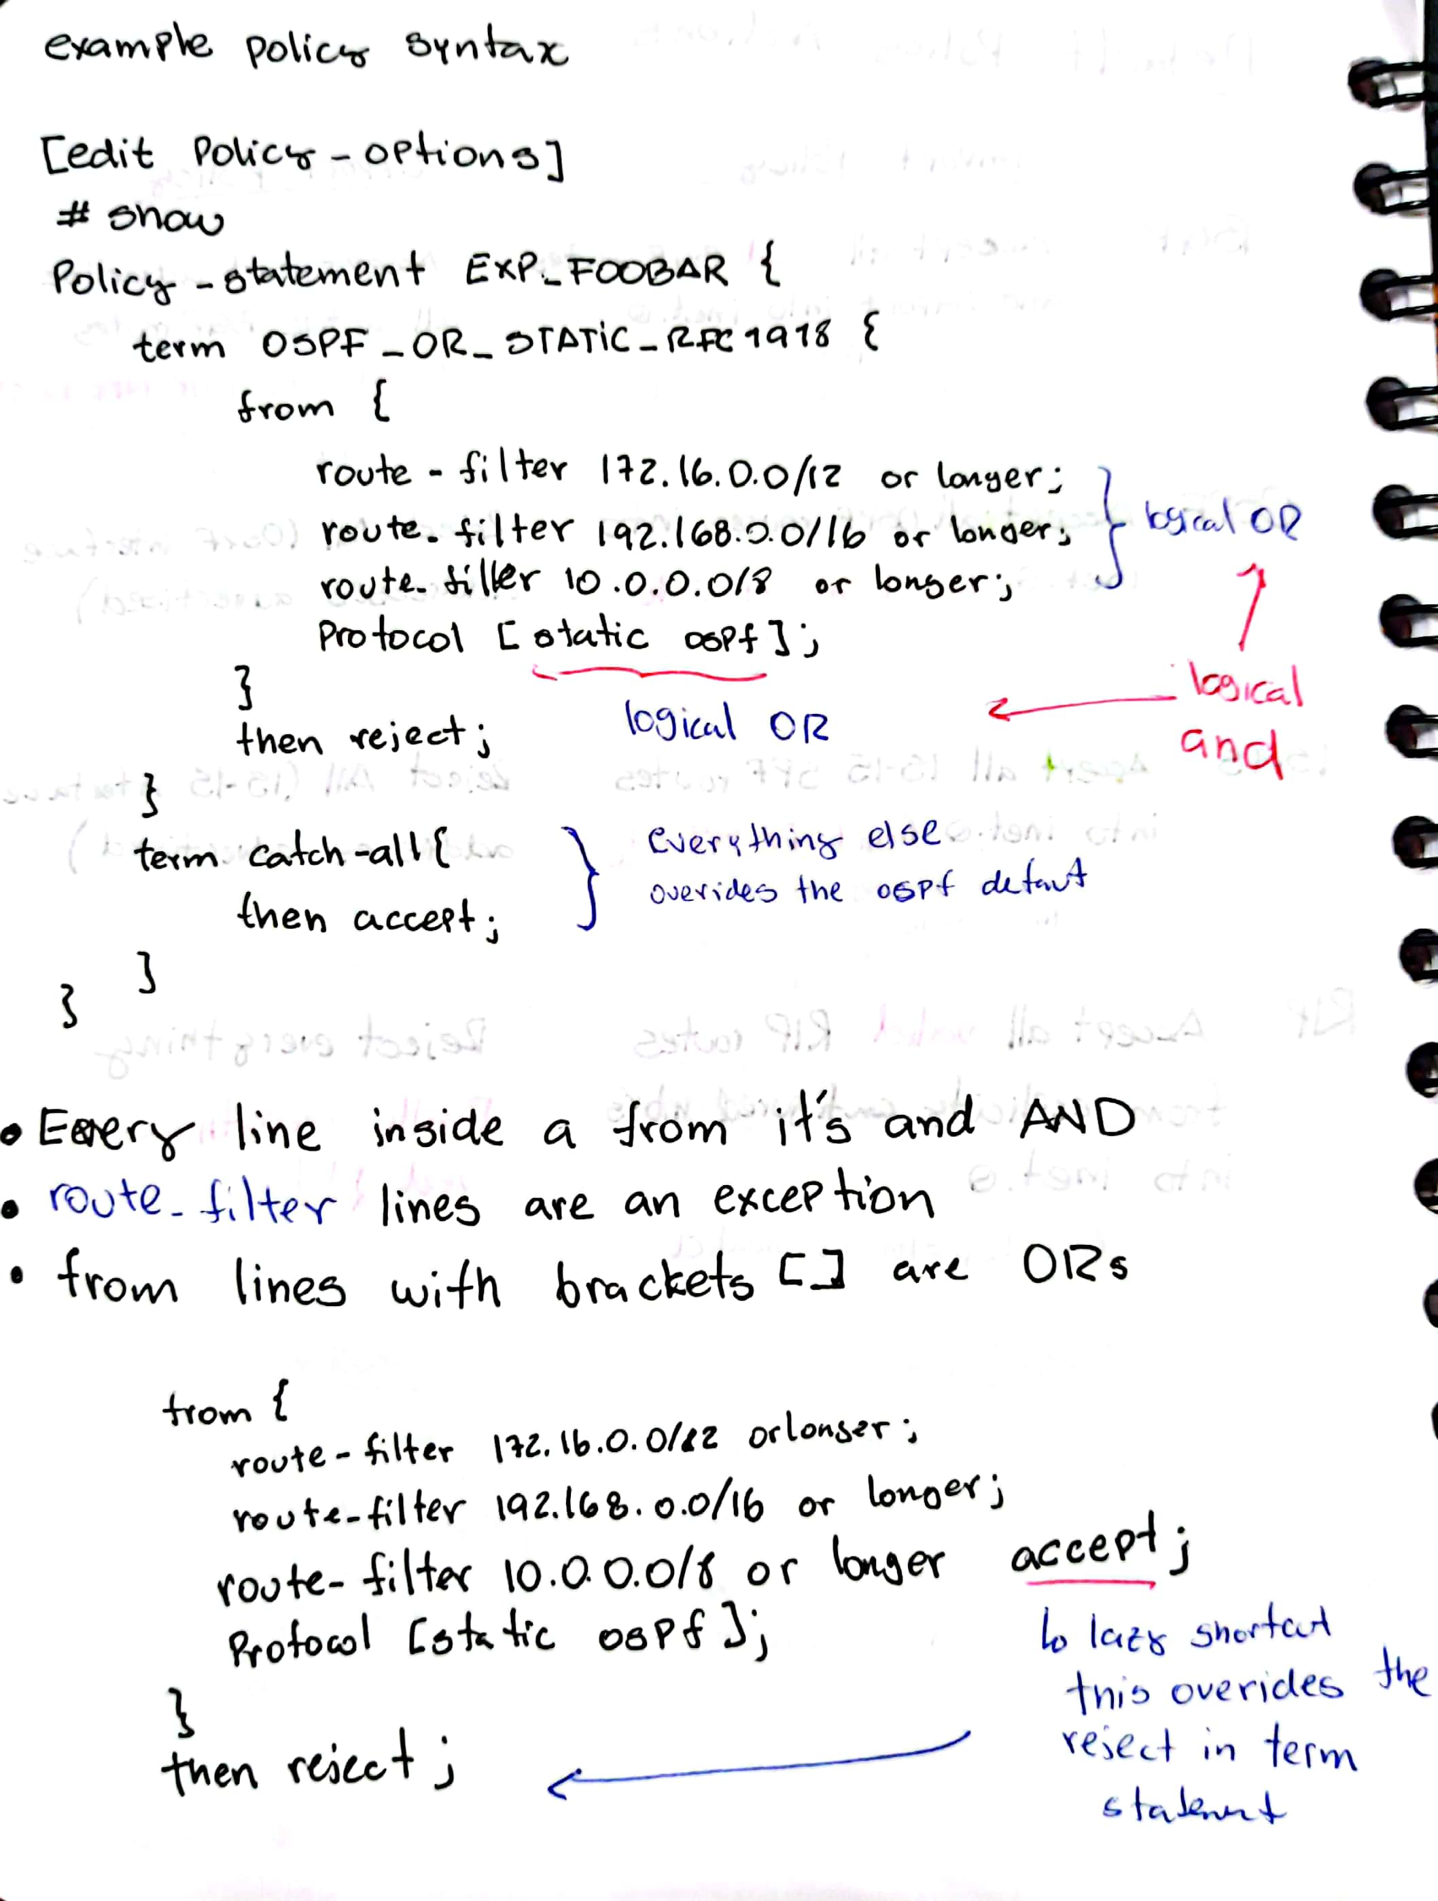
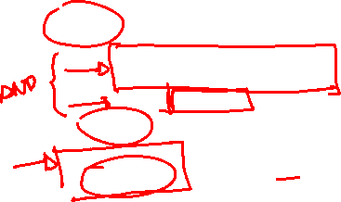
Introducción al Sistema Operativo Junos
14: Política de Enrutamiento

Slide 19
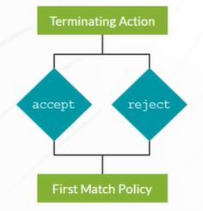
Introducción al Sistema Operativo Junos
14: Política de Enrutamiento
Elementos fundamentales de la Política de Enrutamiento: Parte 2
El orden importa. Si debe reordenar los términos dentro de una política, considere usar el comando insert CLI.
Notes:
Las acciones que controlan la aceptación y el rechazo de rutas accept: y reject son acciones de terminación. El uso de estas acciones de finalización da como resultado una evaluación de la política de primera coincidencia porque el software realiza la acción especificada de inmediato y no realiza más evaluaciones de la política.
Tenga en cuenta que cuando Junos OS evalúa una política, evalúa cada término de forma secuencial. Si es necesario, puede usar el comando insert CLI en el modo de configuración para modificar el orden en que aparecen los términos.

Slide 20
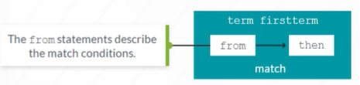
Introducción al Sistema Operativo Junos
14: Política de Enrutamiento
Criterios de Coincidencia Comunes
Criterios de coincidencia comunes para la política de enrutamiento:
Prefijo (route-filter o prefix-list)
Protocolo (OSPF, estático, BGP, etc.)
Atributos del protocolo de enrutamiento
Identificación del área OSPF. AS path, comunidad, etc.
Siguiente salto
Vecino
Cuando omite la instrucción from, todas las rutas coinciden y realizan la acción especificada.
Puede ver la lista completa de criterios de coincidencia en la ayuda interactiva de la CLI y en la Guía del usuario de directivas de tráfico, filtros de firewall y políticas de enrutamiento de Junos OS en el sitio web de Juniper Networks TechLibrary. Puede acceder a este sitio web desde el documento Enlaces de referencia.
Notes:
Estos son algunos de los criterios que puede usar para seleccionar rutas con declaraciones from.
Puede seleccionar rutas en función de su prefijo, protocolo, algunos atributos del protocolo de enrutamiento o información del siguiente salto.
Tenga en cuenta que si omite la declaración from en una política o el término de una política, el software somete todas las rutas a la acción a la que se hace referencia especificada en la declaración then.
Puede ver la lista completa de criterios de coincidencia en la ayuda interactiva de la CLI y en la Guía del usuario de directivas de tráfico, filtros de firewall y políticas de enrutamiento de Junos OS en el sitio web de Juniper Networks TechLibrary. Puede acceder a este sitio web desde el documento Enlaces de referenciaC

Slide 21
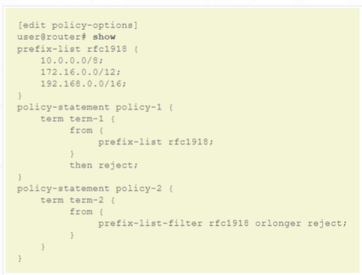

Introducción al Sistema Operativo Junos
14: Política de Enrutamiento
Lista de Prefijos
Las listas de prefijos contienen una lista de prefijos de red
Se configuran bajo [edit policy-options]
Pueden ser referenciados en filtros de firewall y términos de políticas de enrutamiento.
Notes:
Puede seleccionar rutas en función de su prefijo utilizando una lista de prefijos (prefix list) o un filtro de ruta (route filter).
Las prefix lists son listas (nombradas) de prefijos configuradas bajo la jerarquía "[edit policy-options]". Una de las ventajas de las listas de prefijos es que puede usarlas en varios lugares. Puede hacer referencia a listas de prefijos en varios términos en una sola política o en diferentes políticas. Además, puede usar listas de prefijos tanto para políticas de enrutamiento como para filtros de firewall, pero no para reglas de firewall con estado. Esta reutilización hace que las listas de prefijos sean atractivas en algunas circunstancias. Puede utilizar las listas de prefijos de dos formas, en la instrucción from o en las políticas de enrutamiento.
Cuando se hace referencia a una declaración de “prefix-list", las rutas coinciden solo si coinciden exactamente con uno de los prefijos de la lista. Cuando se hace referencia a ella en una declaración de “prefix-list-filter", puede especificar un tipo de coincidencia exact, longer, o orlonger para ser aplicado a los prefijos listados. También puede especificar una acción opcional que se llevará a cabo si el filtro coincide. Esta acción se ejecuta inmediatamente después de que se produce la coincidencia y no se evalúa la instrucción then.

Slide 22
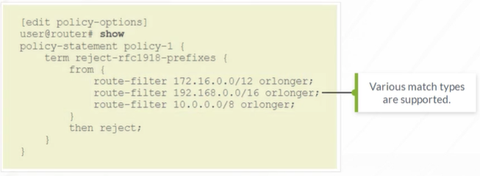

Introducción al Sistema Operativo Junos
14: Política de Enrutamiento
Filtro de Rutas
Los filtros de ruta coinciden con rutas individuales dentro de una política
Puede especificar múltiples filtros de ruta dentro de un solo término
No reutilizables – específicos del termino
Notes:
Los filtros de ruta son listas de prefijos configurados dentro de una sola política de enrutamiento o término. A diferencia de las listas de prefijos, no son reutilizables sino que son específicas de la política o término en el que están configuradas. Proporcionan algunos tipos de concordancia más para seleccionar prefijos. Al igual que con las instrucciones de prefix-list-filter, es posible especificar una acción opcional que se llevará a cabo si la instrucción de route-filter coincide. Esta acción se ejecuta inmediatamente después de que se produce la coincidencia y no se evalúa la instrucción then.

Slide 23
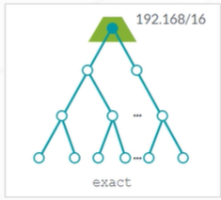
Introducción al Sistema Operativo Junos
14: Política de Enrutamiento
Tipos de Coincidencia: Parte 1
El tipo de coincidencia match
Concide con el prefixo especificado y mascara exactamente.
Ejemplo: from route-filter 192.168.0.0/16 exact;
Notes:
El tipo de coincidencia exacta significa que solo las rutas que coinciden con el prefijo dado coinciden exactamente con la declaración de filtro. En este ejemplo, solo el prefijo 192.168.0.0/16, y ningún otro prefijo, coincide con la declaración de filtro.

Slide 24
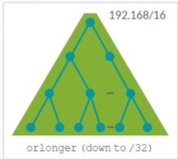
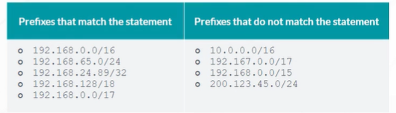
Introducción al Sistema Operativo Junos
14: Política de Enrutamiento
Tipos de Coincidencia: Parte 1
El tipo de coincidencia orlonger:
Concidencia del prefijo especificado y la mascara exacto
Todas las rutas que son subconjutnos del prefjio y tienen mascaras mas grandes
Ejemplo: from route-filter 192.168.0.0/16 orlonger;
Todas las rutas que son subconjunto de 192.168.0.0/16 y que tienen largo de prefijos entre /17 y /32 Tambien coinciden
Notes:
El tipo de coincidencia “orlonger" significa que las rutas dentro del prefijo especificado, con una longitud de prefijo mayor o igual que la longitud del prefijo dado, coinciden con la instrucción de filtro. Entonces, la ruta exacta 192.168.0.0/16 en el ejemplo coincide con la declaración. Además, todas las rutas que son subconjuntos de 192.168.0.0/16 y que tienen longitudes de prefijo entre / 17 y / 32 también coinciden.
Los prefijos que coinciden y los que no coinciden con la declaración se enumeran aquí.

Slide 25
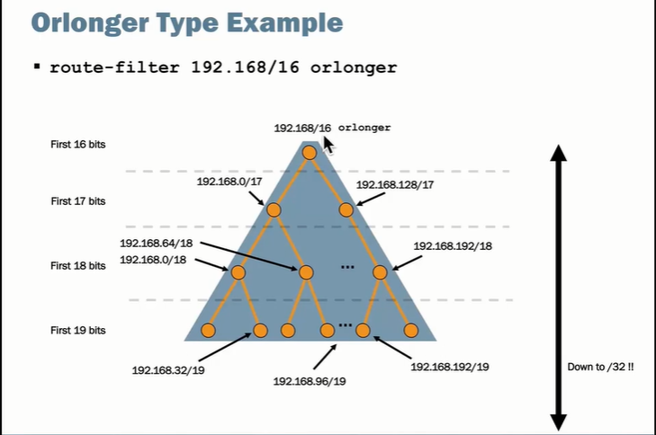
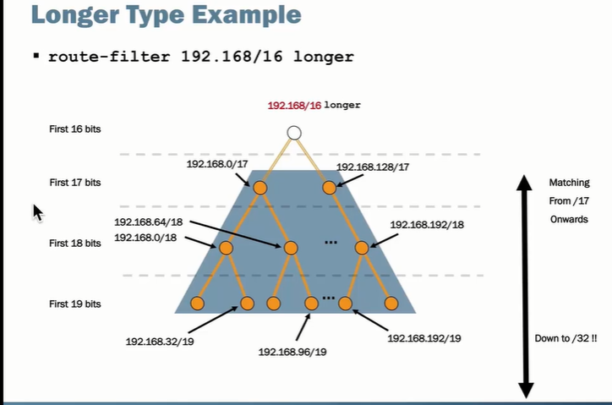
Introducción al Sistema Operativo Junos
14: Política de Enrutamiento

Slide 26
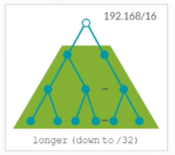
Introducción al Sistema Operativo Junos
14: Política de Enrutamiento
Tipos de Coincidencia: Parte 2
El tipo de coincidencia longer:
Coinciden rutas que son subconjuntos del prefijo y que tienen máscaras más largas
No coincide el prefijo y mascara especificados
Ejemplo: from route-filter 192.168.0.0/16 longer;
Notes:
El tipo de coincidencia más largo significa que las rutas dentro del prefijo especificado, con una longitud de prefijo mayor que la longitud del prefijo dado, coinciden con la instrucción de filtro. Los tipos de concordancia más larga y ormás larga se diferencian únicamente en que el prefijo especificado coincide con el tipo de concordancia más larga pero no con el tipo de concordancia más larga. En el ejemplo, todas las rutas que son subconjuntos de 192.168.0.0/16 y tienen longitudes de prefijo entre /17 y /32 coinciden, mientras que 192.168.0.0/16 no lo hace.

Slide 27
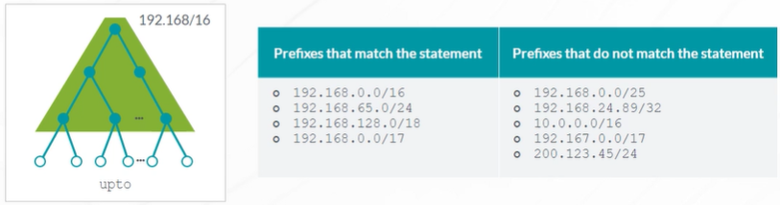
Introducción al Sistema Operativo Junos
14: Política de Enrutamiento
Tipos de Coincidencia: Parte 2
El tipo de coincidencia upto
Coincide con el prefijo y la máscara especificados exactamente
Cualquier ruta que sea un subconjunto del prefijo especificado y que tenga una máscara que no supere el segundo valor especificado
Ejemplo: from route-filter 192.168.0.0/16 upto /24 ;
Todas las rutas que son subconjuntos de 192.168.0.0/16 y tienen longitudes de prefijo entre /17 y /24 (inclusive) también coinciden
Notes:
El tipo de coincidencia upto es similar al tipo de coincidencia orlonger, excepto que proporciona un límite superior para la longitud aceptable del prefijo. El tipo de coincidencia upto significa que las rutas dentro del prefijo especificado, con una longitud de prefijo mayor o igual que la longitud del prefijo dado pero menor o igual que la longitud del prefijo upto, coinciden con la instrucción de filtro.
Por lo tanto, usando el ejemplo, la ruta exacta 192.168.0.0/16 coincide con la declaración. Todas las rutas que son subconjuntos de 192.168.0.0/16 y tienen longitudes de prefijo entre /17 y /24 (inclusive) también coinciden.
Los prefijos que coinciden y los que no coinciden con la declaración se enumeran aquí.

Slide 28
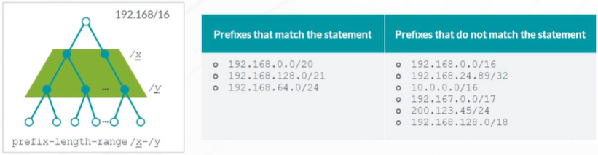
Introducción al Sistema Operativo Junos
14: Política de Enrutamiento
Tipos de Coincidencia: Parte 3
El tipo de coincidencia prefix-length-range.
Coinciden rutas que son subconjuntos del prefijo especificado y que tienen una máscara entre los dos valores (coincidencia inclusiva)
Ejemplo: from route-filter 192.168.0.0/16 prefix-length-range /20~/24;
Notes:
El tipo de concordancia prefijo-longitud-rango es similar al tipo de concordancia upto, excepto que proporciona un límite superior e inferior para la longitud aceptable del prefijo. El tipo de coincidencia prefijo—longitud—rango significa que las rutas dentro del prefijo especificado, con una longitud de prefijo mayor o igual que la longitud del primer prefijo dada pero menor o igual que la longitud del segundo prefijo, coinciden con la instrucción de filtro. Por lo tanto, usando el ejemplo, todas las rutas que son subconjuntos de 192.168.0.0/16 y que tienen longitudes de prefijo entre /20 y /24, (inclusive) coinciden.
Los prefijos que coinciden y los que no coinciden con la declaración se enumeran aquí.

Slide 29
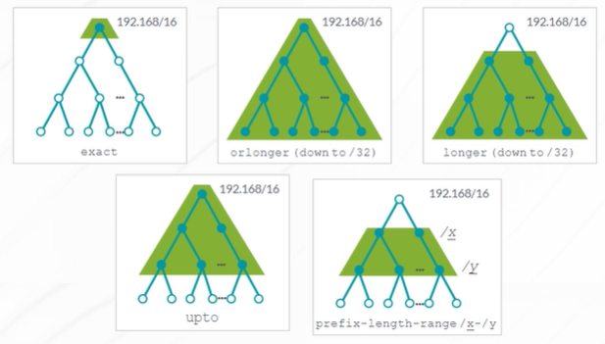
Introducción al Sistema Operativo Junos
14: Política de Enrutamiento
Tipos de Coincidencias: Resumen
Existen algunas complejidades en la forma en que los dispositivos Junos OS evalúan los filtros de ruta cuando usa diferentes longitudes de máscara.
Notes:
Dado un prefijo inicial de 192.168/16, ¿qué coincide con cada opción?
Existen algunas complejidades en la forma en que los dispositivos Junos OS evalúan los filtros de ruta cuando usa diferentes longitudes de máscara.

Slide 30
Introducción al Sistema Operativo Junos
14: Política de Enrutamiento
Tipos de Coincidencias: Resumen
Paso 1: Coincidencia
Junos OS busca una coincidencia entre el prefijo y la máscara configurados en un filtro de ruta y un prefijo de ruta y mascaras dadas Busca formatos, comenzando con la entrada de filtro de ruta más específica y terminando con la entrada menos específica.
Notes:
Junos OS busca una coincidencia entre el prefijo y la máscara configurados en un filtro de ruta y un prefijo de ruta y mascaras dadas
Busca formatos, comenzando con la entrada de filtro de ruta más específica y terminando con la entrada menos específica.
Una vez que el software encuentra una coincidencia, evalúa la ruta contra el tipo de coincidencia del filtro de ruta. Si existe una coincidencia, la ruta coincide con el filtro de ruta. Si el prefijo no coincide con el filtro de ruta, la comparación falla, incluso si el prefijo puede coincidir con una entrada menos específica en el filtro de ruta.
Tenga en cuenta que se recomienda leer la sección "Cómo se evalúa una lista de rutas" en la Guía de configuración del marco de políticas de Junos antes de usar las listas de rutas.
Además, puede usar el comando de política de prueba para probar la efectividad de su política, incluidos los filtros de ruta y las listas de prefijos. Al usar este comando, recuerde que la política predeterminada del comando de política de prueba es aceptar todas las rutas.

Slide 31
Introducción al Sistema Operativo Junos
14: Política de Enrutamiento
Tipos de Coincidencias: Resumen
Paso 2: Evalucion
Una vez que el software encuentra una coincidencia, evalúa la ruta contra el tipo de coincidencia del filtro de ruta. Si existe una coincidencia, la ruta coincide con el filtro de ruta. Si el prefijo no coincide con el filtro de ruta, la comparación falla, incluso si el prefijo puede que coincida con una entrada menos específica en el filtro de ruta.
Se recomienda leer la sección "Cómo se evalúa una lista de rutas" en la Guía de configuración del marco de políticas de Junos antes de usar las listas de rutas.
Además, puede usar el comando test-policy para probar la efectividad de su política, incluidos los filtros de ruta y las listas de prefijos. Al usar este comando, recuerde que la política predeterminada del comando test-policy es aceptar todas las rutas.
Notes:
Una vez que el software encuentra una coincidencia, evalúa la ruta contra el tipo de coincidencia del filtro de ruta. Si existe una coincidencia, la ruta coincide con el filtro de ruta. Si el prefijo no coincide con el filtro de ruta, la comparación falla, incluso si el prefijo puede coincidir con una entrada menos específica en el filtro de ruta.
Tenga en cuenta que se recomienda leer la sección "Cómo se evalúa una lista de rutas" en la Guía de configuración del marco de políticas de Junos antes de usar las listas de rutas.
Además, puede usar el comando test-policy para probar la efectividad de su política, incluidos los filtros de ruta y las listas de prefijos. Al usar este comando, recuerde que la política predeterminada del comando test-policy es aceptar todas las rutas.

Slide 32
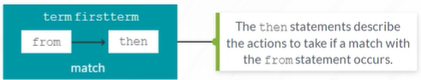
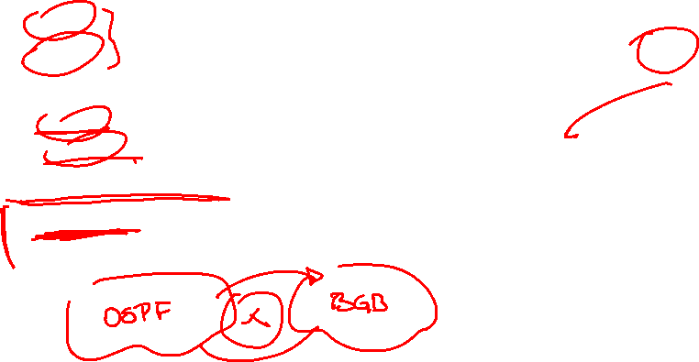
Introducción al Sistema Operativo Junos
14: Política de Enrutamiento
Acciones comunes
Acciones comunes en la política de enrutamiento:
Acciones de terminacion:
accept
reject
Control de flujo:
next term
next policy
Modificando atributos:
community (agregar, eliminar y establecer)
preference
Los equivalentes de no terminación de “default-action accept" y “default-action reject" no hacen que se detenga la evaluación de la política, pero anulan la determinación de aceptación o rechazo de la política predeterminada.
Notes:
Algunas acciones de política de enrutamiento comunes incluyen las acciones de terminación de accept y reject. Estas se denominan acciones de finalización porque hacen que la evaluación de la política y la cadena de políticas se detengan y que la ruta sea aceptada o rechazada.
Tenga en cuenta que los equivalentes de no terminación de default-action accept y default-action reject no hacen que se detenga la evaluación de la política, pero anulan la determinación de aceptación o rechazo de la política predeterminada.
Otras acciones de políticas de enrutamiento comunes afectan el flujo de evaluación de políticas. Las acciones next term y next policy hacen que Junos OS evalúe el próximo término o la próxima política, respectivamente.
Otras acciones comunes modifican los atributos del protocolo, como las comunidades BGP, las preferencias de ruta y muchos otros.

Slide 33
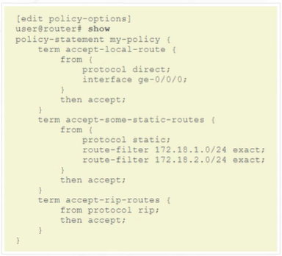
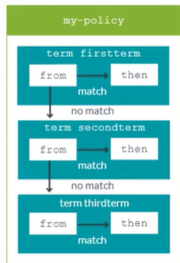
Introducción al Sistema Operativo Junos
14: Política de Enrutamiento
Implementando Políticas de Enrutamiento
Paso 1: Definir la política de enrutamiento bajo [edit policy-options]
Notes:
La implementación de la política requiere dos pasos distintos. El primer paso es definir la política de enrutamiento. En Junos OS, define la política de enrutamiento en el nivel de jerarquía [editar opciones de política]. El código de ejemplo muestra una política de muestra con tres términos distintos.

Slide 34
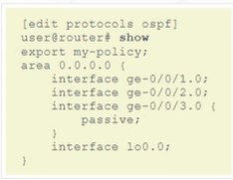

Introducción al Sistema Operativo Junos
14: Política de Enrutamiento
Implementando Políticas de Enrutamiento
Paso 2: Aplicar la política de enrutamiento como de importación o exporacion a diferentes niveles (depende del protocolo)
Los dispositivos Junos OS siempre aplican unicamente la politica de importacion o exportacion más especifica
Notes:
Según el protocolo de enrutamiento, puede aplicar políticas de importación y exportación en varios niveles de la jerarquía. Por ejemplo, puedes aplicar políticas de importación a sesiones BGP en el grupo vecino. o nivel de protocolo de la jerarquía de configuración.
No todos los protocolos proporcionan configuración de políticas en todos estos niveles. Por ejemplo, OSPF solo permite políticas de importación y exportación a nivel de protocolo debido a la necesidad de mantener una base de datos de estado de enlace (LSDB) globalmente coherente. Este mismo requisito también limita la cantidad de cambios realizados por una política de importación o exportación de OSPF.
Los dispositivos Junos OS siempre aplican solo la política de importación o exportación más específica. Por lo tanto, las políticas de importación o exportación aplicadas en los niveles superiores de la jerarquía de configuración se aplican a los niveles inferiores de la configuración si no existe otra configuración de política en ese nivel. Sin embargo, si configura una política en un nivel inferior, el sistema aplica solo esa política.

Slide 35
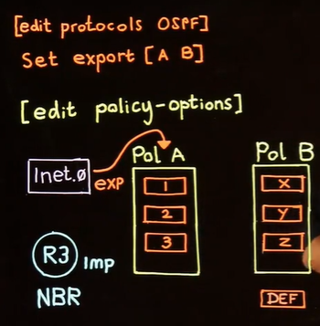
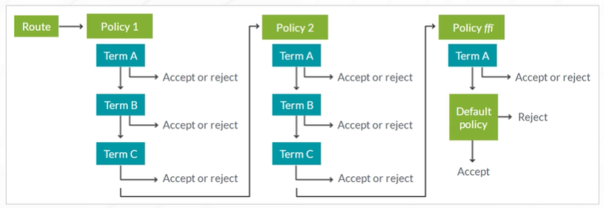
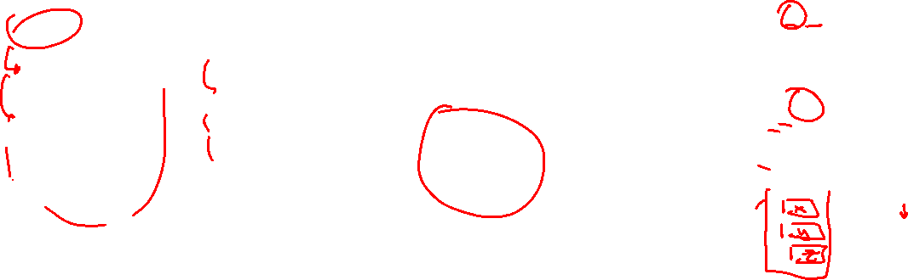
Introducción al Sistema Operativo Junos
14: Política de Enrutamiento
Flujo de políticas de enrutamiento: Procesamiento de políticas
Puede encadenar políticas de enrutamiento juntas
La evaluación procede de izquierda a derecha hasta que el software llega a una acción final de aceptar o rechazar
El procesamiento de políticas se detiene una vez que una ruta cumple una acción de finalización, a menos que esté agrupando políticas con operadores booleanos
Notes:
Puede conectar políticas en cascada para formar una cadena de procesamiento de políticas. Puede crear esta cadena de políticas para resolver un conjunto complejo de tareas de manipulación de rutas de manera modular.
Junos OS evalúa las políticas de izquierda a derecha según el orden en que se aplican a un protocolo de enrutamiento. Junos OS comprueba los criterios de coincidencia de cada política y realiza la acción asociada cuando se produce una coincidencia. Si la primera política no coincide o si la coincidencia está asociada con una acción de no finalización, Junos OS evalúa la ruta con la siguiente política de la cadena. Este patrón se repite para todas las pólizas de la cadena. En última instancia, Junos OS aplica la política predeterminada para un protocolo determinado cuando no se producen acciones de finalización mientras se evalúa la cadena de políticas definida por el usuario.
El procesamiento de políticas se detiene una vez que una ruta cumple una acción de finalización, a menos que esté agrupando políticas con operadores booleanos.

Slide 36

Introducción al Sistema Operativo Junos
14: Política de Enrutamiento
Flujo de políticas de enrutamiento: políticas individuales
Las pólizas individuales pueden comprender varios términos
Los términos son pares de coincidencias y acciones individuales que puede nombrar de forma numérica o simbólica.
El software comprueba cada término para sus criterios de coincidencia
Notes:
Las pólizas individuales pueden comprender varios términos.
Los términos son pares individuales de coincidencia y acción que puede nombrar de forma numérica o simbólica.
Junos OS enumera los términos secuencialmente de arriba a abajo y los evalúa de esa manera. El software comprueba cada término para sus criterios de coincidencia.

Slide 37
Introducción al Sistema Operativo Junos
14: Política de Enrutamiento
Flujo de políticas de enrutamiento: políticas individuales
Las pólizas individuales pueden comprender varios términos
Los términos son pares de coincidencias y acciones individuales que puede nombrar de forma numérica o simbólica.
Cuando ocurre una coincidencia, el software realiza la acción asociada
Notes:
Cuando ocurre una coincidencia, el software realiza la acción asociada.

Slide 38
Introducción al Sistema Operativo Junos
14: Política de Enrutamiento
Flujo de políticas de enrutamiento: políticas individuales
Las pólizas individuales pueden comprender varios términos
Los términos son pares de coincidencias y acciones individuales que puede nombrar de forma numérica o simbólica.
Si no existe ninguna coincidencia en el primer término, el software verifica el segundo término.
Notes:
Si no existe ninguna coincidencia en el primer término, el software verifica el segundo término.

Slide 39
Introducción al Sistema Operativo Junos
14: Política de Enrutamiento
Flujo de políticas de enrutamiento: políticas individuales
Las pólizas individuales pueden comprender varios términos
Los términos son pares de coincidencias y acciones individuales que puede nombrar de forma numérica o simbólica.
Si no existe ninguna coincidencia en el segundo término, Junos OS verifica el tercer término
Notes:
Si no existe ninguna coincidencia en el segundo término, Junos OS verifica el tercer término. Este patrón se repite para todos los términos.

Slide 40
Introducción al Sistema Operativo Junos
14: Política de Enrutamiento
Flujo de políticas de enrutamiento: políticas individuales
Las pólizas individuales pueden comprender varios términos
Los términos son pares de coincidencias y acciones individuales que puede nombrar de forma numérica o simbólica.
Si no existe ninguna coincidencia en el último término, Junos OS comprueba la siguiente política aplicada y, finalmente, la política predeterminada para el protocolo.
Notes:
Si no existe ninguna coincidencia en el último término, Junos OS comprueba la siguiente política aplicada y, finalmente, la política predeterminada para el protocolo.

Slide 41
Introducción al Sistema Operativo Junos
14: Política de Enrutamiento
Flujo de políticas de enrutamiento: políticas individuales
Si la acción es una acción de terminación, el procesamiento de los términos y las políticas aplicadas se detiene, de lo contrario, el procesamiento continúa.
El software soporta acciones de control de flujo como next term y next policy
Notes:
Cuando encuentra una coincidencia dentro de un término, Junos OS realiza la acción correspondiente. Si la acción es una acción de terminación, el procesamiento de los términos y las políticas aplicadas se detiene, de lo contrario, el procesamiento continúa.
Junos OS también admite acciones de control de flujo que afectan el flujo de evaluación de políticas. El siguiente término y las acciones de la próxima política hacen que Junos OS evalúe el próximo término o la próxima política, respectivamente.

Slide 42
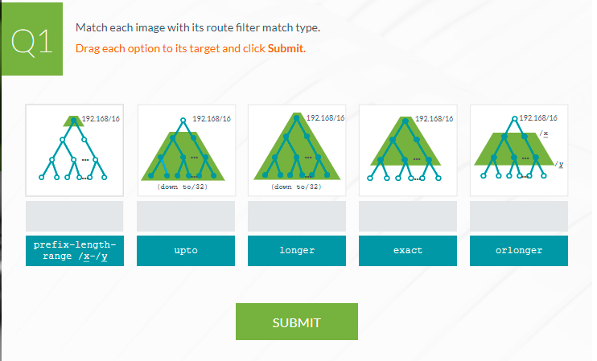

Introducción al Sistema Operativo Junos
14: Política de Enrutamiento
Comprobación de conocimientos

Slide 43
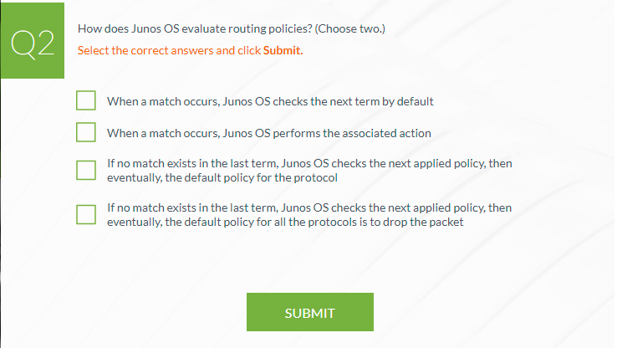
Introducción al Sistema Operativo Junos
14: Política de Enrutamiento
Comprobación de conocimientos

Slide 44
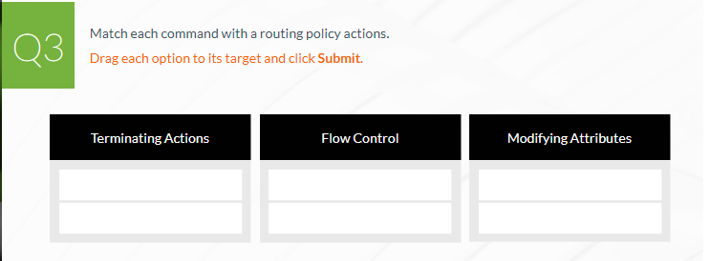






Introducción al Sistema Operativo Junos
14: Política de Enrutamiento
Comprobación de conocimientos

Slide 45
Política de Enrutamiento: Case de Uso
Implementar una política de enrutamiento para un caso de uso especificado

Slide 46
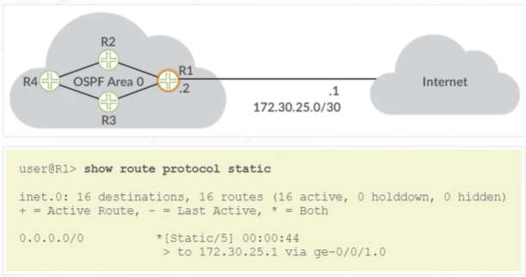
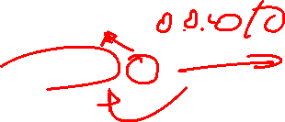
Introducción al Sistema Operativo Junos
14: Política de Enrutamiento
Caso de uso: Objetivos y Topologia
Anunciar la ruta estática por defecto definida en R1 por OSPF utilizando políticas de enrutameinto
Notes:
El objetivo declarado para este caso de uso es utilizar una política de enrutamiento para anunciar la ruta estática predeterminada de R1 en OSPF.

Slide 47
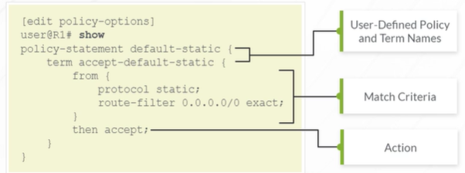

Introducción al Sistema Operativo Junos
14: Política de Enrutamiento
Caso de uso: Definición de la Política
Ejemplo de configuración de política de enrutamiento utilizada para anunciar la ruta estática por defecto de R1 en OSPF
Notes:
Esta es una configuración de política de enrutamiento de muestra que puede usar para anunciar la ruta estática predeterminada de R1 en OSPF.

Slide 48
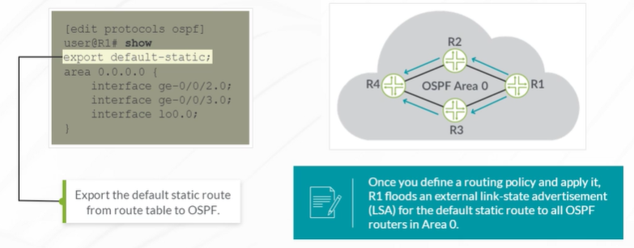

Introducción al Sistema Operativo Junos
14: Política de Enrutamiento
Caso de uso: Aplicando la Política
Aplicación de muestra de la política de enrutamiento utilizada para anunciar la ruta estática predeterminada de R1 en OSPF:
Una vez que se aplica la política de enrutamiento y se activa la nueva configuración a través de una confirmación, R1 debe comenzar a anunciar la ruta predeterminada como un anuncio de estado de enlace externo (LSA) a otros enrutadores dentro del Área 0 de OSPF.
Notes:
Este ejemplo muestra la aplicación de la política de enrutamiento de muestra definida. Tenga en cuenta que una vez que se aplica la política de enrutamiento y se activa la nueva configuración a través de una confirmación, R1 debe comenzar a anunciar la ruta predeterminada como un anuncio de estado de enlace externo (LSA) a otros enrutadores dentro del Área 0 de OSPF.

Slide 49
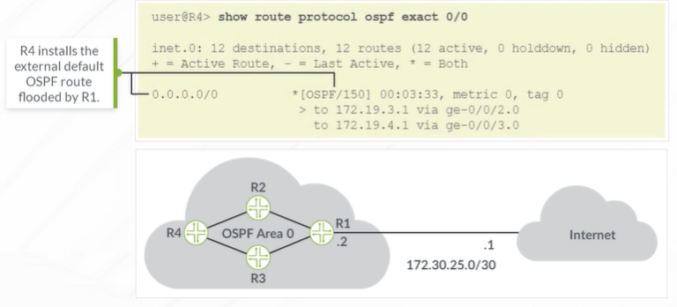
Introducción al Sistema Operativo Junos
14: Política de Enrutamiento
Caso de uso: Monitoreando los Resultados
Ejemplo de paso de verificación para garantizar que la política de enrutamiento funcione según lo esperado (la captura se toma de R4):
Notes:
Este paso de verificación de muestra confirma que la política de enrutamiento funciona según lo diseñado. Con el comando show route protocol ospf exact 0/0 CLI, el R4 agregó la ruta OSPF externa predeterminada a su tabla de enrutamiento.

Slide 50
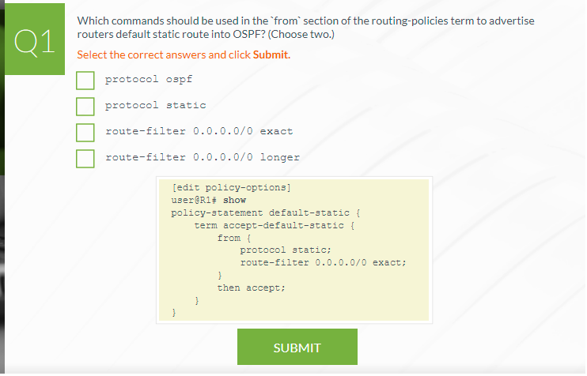
Introducción al Sistema Operativo Junos
14: Política de Enrutamiento
Comprobación de conocimientos

Slide 51
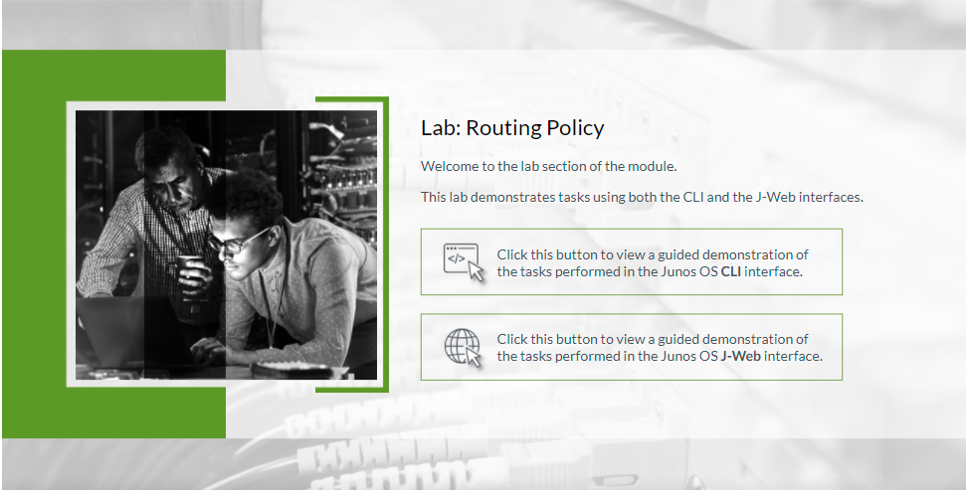
Introducción al Sistema Operativo Junos
13: Enrutamiento estático y dinámico
Laboratorio del Modulo

Slide 52
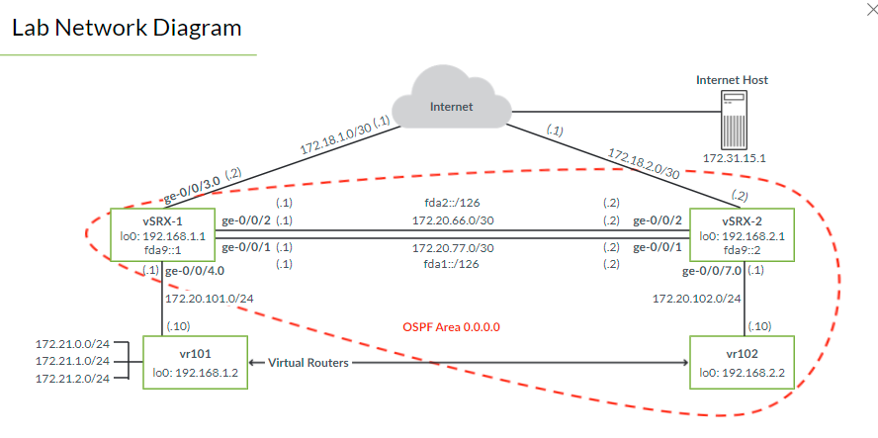

Slide 53
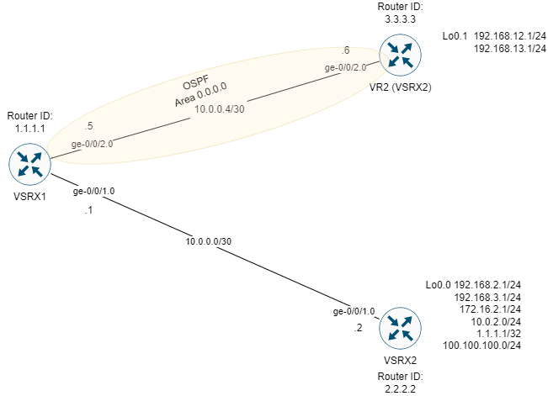
Lo0.0 172.16.0.1/24

